Slide 1
RBAC в Yii2
Антонов Олег

Slide 2
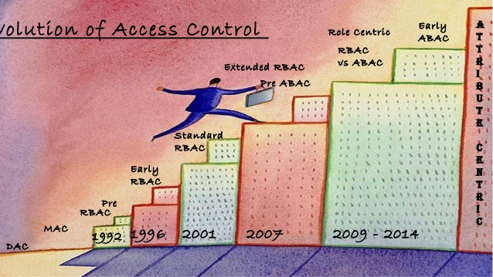
История развития управления доступом
Антонов Олег

Slide 3
Контроль доступа в Yii2
ACF
RBAC
Антонов Олег

Slide 4
Access control filter
ACF
Rules
deny Callback
Only
Except
Access Rule
Allow
Actions
Controllers
roles
?
@
Ips
Verbs
deny Callback
match Callback
custom
role
Антонов Олег

Slide 5
Role Based Access Control основные понятия
Role
Permission
Rule
Assignment
Наследование
Антонов Олег

Slide 6
Алгоритм
Определяем роли и разрешения
Установка отношений между ролями
Определение правил
Связывание правил с ролями и разрешениями
Назначение ролей пользователям
Антонов Олег

Slide 7
Поддержка RBAC в Yii2
Component
Компонент
AuthManager
BaseManager
ManagerInterface
public $defaultRoles = [];
public function createRole($name);
public function createPermission($name);
public function getRoles();
...
DbManager
PhpManager
Антонов Олег

Slide 8
Поддержка RBAC в Yii2
PHP
Manager
itemFile
assignmentFile
Db
Manager
itemTable
itemChildTable
ruleFile
assigmentTable
ruleTable
Антонов Олег

Slide 9
Сравнение стандартных RBAC менеджеров
 | PHP Manager | Db Manager
getRolesByUsrer и user->can(’role’) | да | да
Привязка множества ролей | да | да
Запросы к БД | отсутствуют | много
Одномоментная загрузка | да | нет
Огромный файл assignment для 1000 пользователей | да | нет
Динамическое изменение | нет | да
Неограниченное хранение | нет | да
Антонов Олег

Slide 10
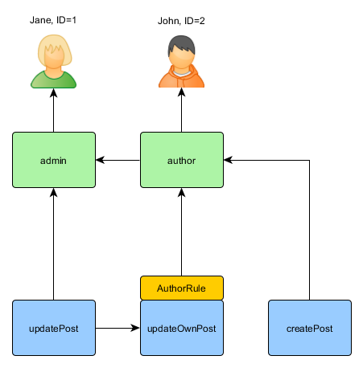
Попробуем что-нибудь приготовить
$auth = Yii::$app->authManager; $createPost = $auth->createPermission('createPost'); $auth->add($createPost); $updatePost = $auth->createPermission('updatePost'); $auth->add($updatePost); $author = $auth->createRole('author'); $auth->add($author); $auth->addChild($author, $createPost); $admin = $auth->createRole('admin'); $auth->add($admin); $auth->addChild($admin, $updatePost); $auth->addChild($admin, $author); $rule = new \app\rbac\AuthorRule; $auth->add($rule); $updateOwnPost = $auth->createPermission('updateOwnPost'); $updateOwnPost->ruleName = $rule->name; $auth->add($updateOwnPost); $auth->addChild($updateOwnPost, $updatePost); $auth->addChild($author, $updateOwnPost); $auth->assign($author, 2); $auth->assign($admin, 1);
Антонов Олег

Slide 11

Проверим разрешения
Антонов Олег

Slide 12
Создание правил
class AuthorRule extends Rule { public $name = 'isAuthor'; public function execute($user, $item, $params) { return isset($params['post']) ? $params['post']->createdBy == $user : false; } }
Антонов Олег

Slide 13
Проверка доступа
public function actionCreate() { if (\Yii::$app->user->can('createPost')) { //... } }
public function behaviors() { return [ 'access' => [ 'class' => AccessControl::className(), 'rules' => [ [ 'allow' => true, 'actions' => ['create'], 'roles' => ['createPost'], ], ], ], ]; }
Антонов Олег

Slide 14
???
Антонов Олег

Slide 15

Спасибо за внимание
Антонов Олег

